Slide 1
Лекция 6. Российское государство в XVI в.
Л.И. Сосковец
1. XVI в. в мировой и европейской истории.
2. Россия в период правления Ивана IV (Грозного). Реформы Избранной рады.
3. Внешняя политика Русского государства.
4. IV. Политика опричнины. Укрепление деспотического самодержавия.
Томск 2023

Slide 2
1. XVI в. в мировой и европейской истории
XVI в. занимает особое место во всемирной истории
именно в это время происходили принципиально значимые события и процессы, которые кардинальным образом изменили ее ход и придали мировой (европейской) цивилизации новые черты,
новый этап всемирной истории или переход от средневекового общества к эпохе Нового времени.
Именно в это время были заложены основы современной западноевропейской (цивилизации) цивилизации

Slide 3
Великие географические открытия (ХV –ХVII вв.),
начали формироваться и проявляться новые черты социально-экономического уклада Европы – буржуазного способа производства и соответствующих ему общественных отношений.
Эпоха Возрождения
Реформация

Slide 4
Нет никаких свидетельств тому, что Москва или Русь именовались Третьим Римом в каком-либо славянском тексте до первой половины XVI века. Псков­ский монах Филофей был первым, кто обнаружил Третий Рим в Московии. В первые десятилетия XVI века он написал одно или более писем, содержащих упоминание о «третьем Риме». Филофей ввел свою идею в обращение, написав в 1523–1524 годах письмо великокняжескому дьяку. В большинстве сохранив­шихся копий этот ключевой фрагмент звучит так:
«Так знай, христолюбец и боголюбец, что все христианские царства пришли к концу и сошлись в едином царстве нашего государя, согласно пророческим книгам, это и есть римское царство: ибо два Рима пали, а третий стоит, а четвертому не бывать».

Slide 5
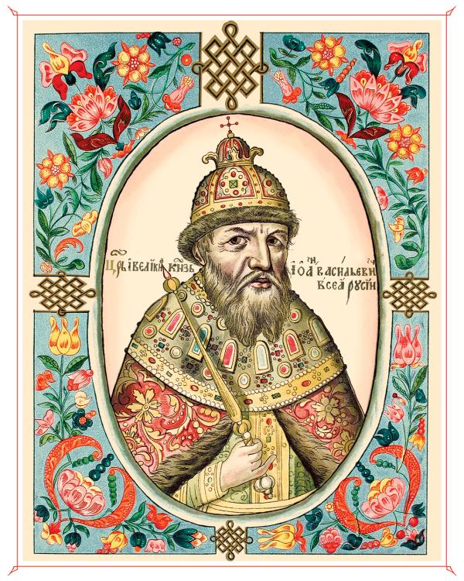
Иван IV Грозный (1547-1584)
Опекуны, бояре Шуйские, «вперяли в него гибельные мысли о его силе, могуществе, Опекуны, бояре Шуйские, «вперяли в него гибельные мысли о его силе, могуществе, потворствовали жестоким его склонностям, исполняли все прихоти, надеясь тем снискать благосклонность будущего Государя… Они хотели, чтобы Иоанн, забывая их дерзости, помнил одни только угождения; Иоанн же, наоборот, забывал угождения и помнил только досады» - говорится в историческом очерке «Царь Иван Васильевич Грозный»
потворствовали жестоким его склонностям, исполняли все прихоти, надеясь тем снискать благосклонность будущего Государя… Они хотели, чтобы Иоанн, забывая их дерзости, помнил одни только угождения; Иоанн же, наоборот, забывал угождения и помнил только досады» - говорится в историческом очерке «Царь Иван Васильевич Грозный»
родился в 1530 гг. семье Василия III (Рюриковича) и литовской княжны Елены Глинской.
В январе 1547 г. Иван IV официально венчался на царство.
Престол достался ему в 1533 г.
Опекуны, бояре Шуйские, «вперяли в него гибельные мысли о его силе, могуществе, потворствовали жестоким его склонностям, исполняли все прихоти, надеясь тем снискать благосклонность будущего Государя… Они хотели, чтобы Иоанн, забывая их дерзости, помнил одни только угождения; Иоанн же, наоборот, забывал угождения и помнил только досады»

Slide 6
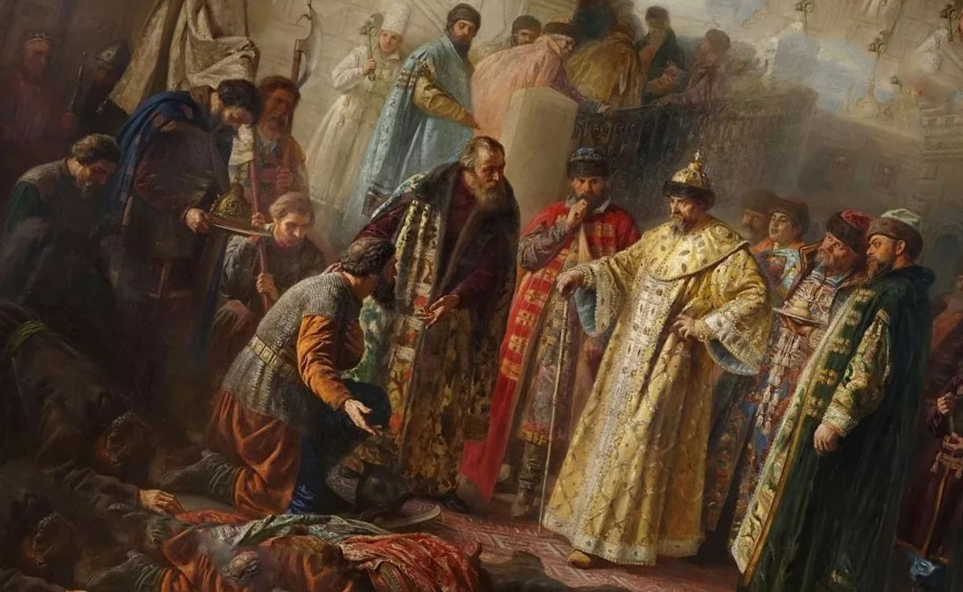
Характеристика
Во время венчания на царство нарек себя
“Царем всея Руси”
Недоверчивый, вследствие боярских интриг и предательств
Жестокий из-за поощрения подобных забав в отрочестве
Подозрительный, потому как в детстве его научили тому, что удар можно ждать ото всюду
но также он был и мудрым, сильным человеком.

Slide 7

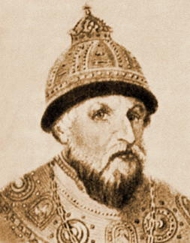
Впервые был венчан на царствие.
2 периода правления:
Реформы
Ввел режим опричнины(1564-1571), разоривший страну террором и грабежами
В его правление были присоединены Казанское и Астраханское ханства. Начало имперских приобретений
Однако война за выход к Балтийскому морю (Ливонская война1558-1583), закончилась потерей части русских земель.

Slide 8
Цели внешней и внутренней политики
Привести в порядок законодательство
Устроить областное управление и привлечь к нему выборных людей из различных сословий
Расширить границы государства на Востоке и Западе
Добиться берега Балтийского моря
Укрепить связи с Западной Европой.

Slide 9
Избранная рада
Около 1549 г. из приближенных к Ивану IV людей сложилось новое правительство - Избранная рада. просуществовала до 1560 г. и явилась органом, проводившим реформы Ивана IV.
— не государственный орган, а просто группа приближенных Ивана Грозного, в которую входили Андрей Курбский, Алексей Адашев, Иван Висковатый, поп Сильвестр и митрополит Макарий.

Slide 10
Реформы при Иване IV
Денежная реформа 1535г.
Военная реформа 1550г.
Стоглавый собор 1550г.
Московский рубль стал основной платежной единицей в стране.
Было составлено «Уложение о службе».
Составлен официальный справочник – «Государев родословец», упорядочивший местнические споры.
оформил общерусский список святых;
проверил церковные книги;
унифицировал богослужение и все церковные обряды.
Право сбора торговых пошлин переходило в руки государства
Создание постоянного стрелецкого войска. Для несения пограничной службы привлекалось казачество.
Установлена единая единица взимания налогов – большая соха.
Население страны было обязано нести тягло

Slide 11
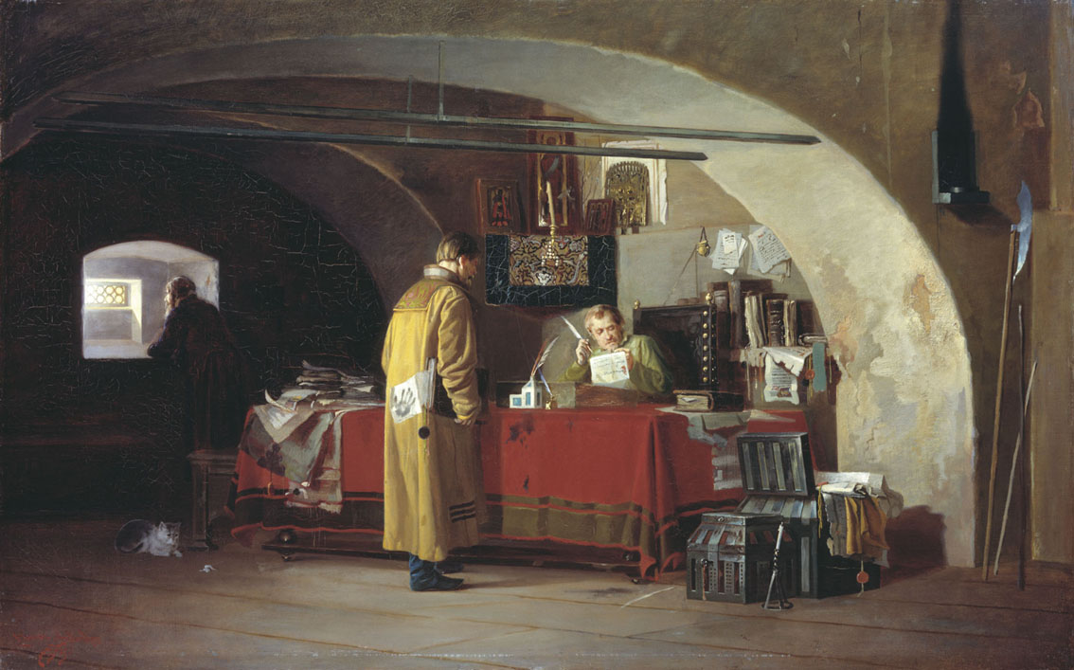
Приказы
Разрядный (ведал поместным войском)
Пушкарский (артиллерией),
Стрелецкий (стрельцами),
Оружейная палата (арсенал),
Посольский (Иностранными делами),
Большой приход(государственными финансами )
Поместный (государственными землями)
Холопий(холопами)
Во главе приказа стоял боярин или дьяк – крупный государственный чиновник. Оформление приказной системы позволило централизовать управление страной.

Slide 12
Земский Собор
Представители дворянства
Освященный собор
Представители дворянства
Верхушка посада
1549 г.
«Выбранные изо всех русских городов и от всех классов общества собраны были в Москву. Начал царь Земский собор своей речью: «Люди Божии… будьте великодушны! Нельзя исправить минувшего зла, могу только впредь спасать вас от подобных притеснений и грабительств. Забудьте, чего уж нет и не будет!»»
Очерк “Царь Иван Васильевич Грозный

Slide 13
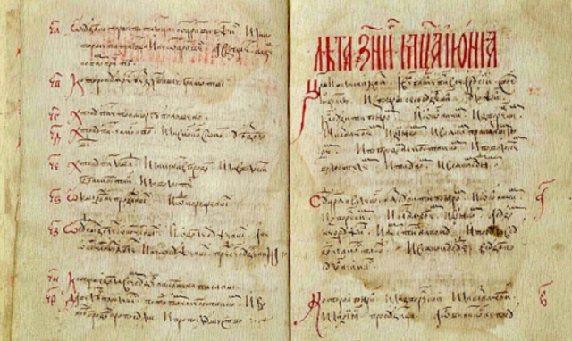
Судебник 1550г.
Взяв за основу Судебник Ивана III, составители внесли в него изменения, связанные с усилением центральной власти.

Slide 14
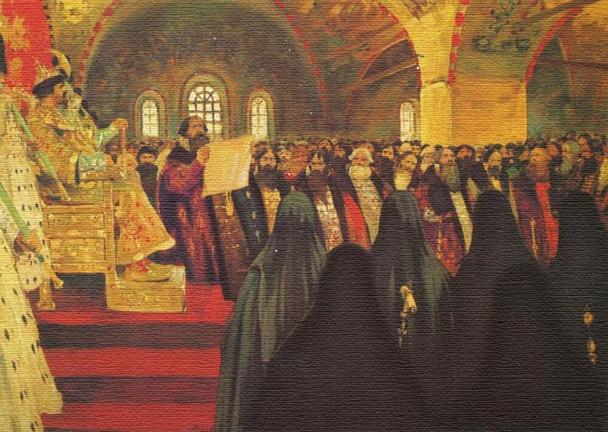
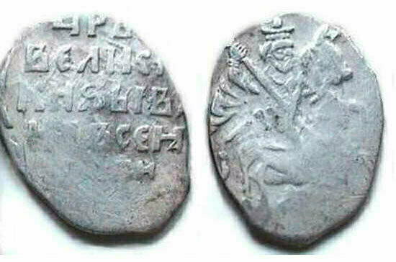
Итоги реформ
Реформы середины XVI в. способствовали укреплению Российского централизованного государства. Они усилили власть царя, привели к реорганизации местного и центрального управления, укрепили мощь страны.

Slide 15
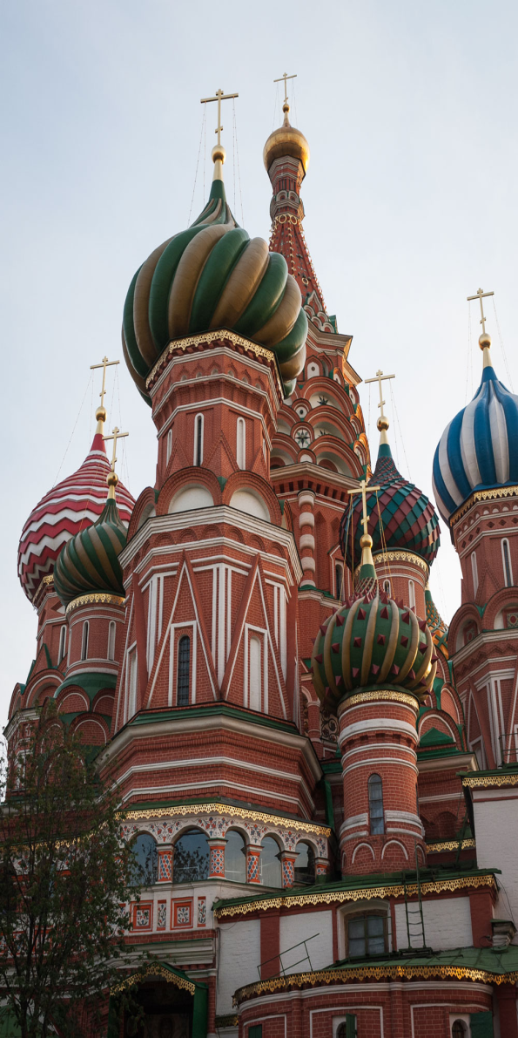
Итоги реформ
Укрепление верховной власти московского государя
В 1549 году создается сословно-представительный и законосовещательный орган — Земский Собор
Судебник 1550 года
Формирование приказной системы (реформы центрального управления)
Военная реформа 1556 года, принято Уложение о службе: ограничение местничества на период военных действий.
реформа местного управления — была отменена система кормлений.
Книгопечатание

Slide 16
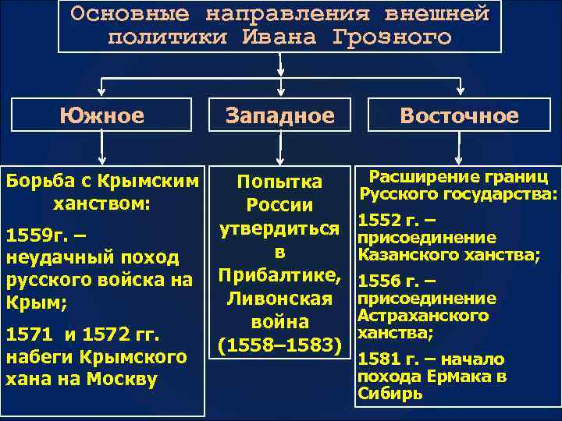

Slide 17
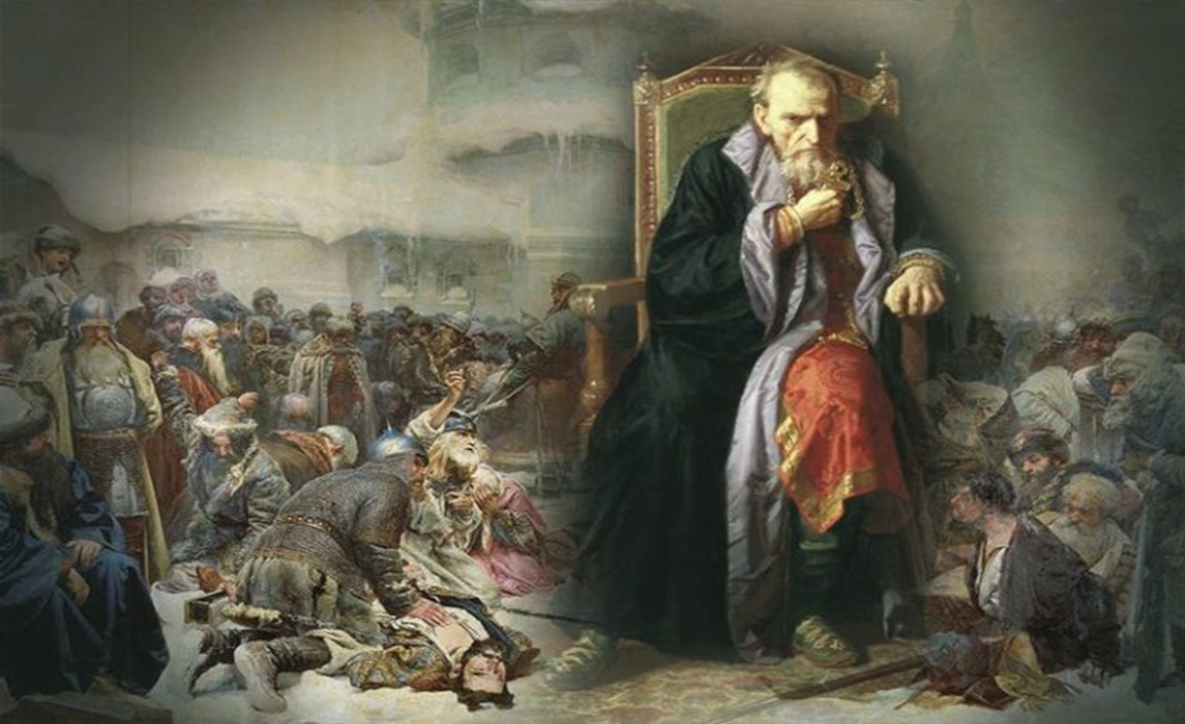
Опричнина(1565-1572)
Название государева удела в 1565-72г.
Наименование внутренней политики правительства Ивана IV

Slide 18
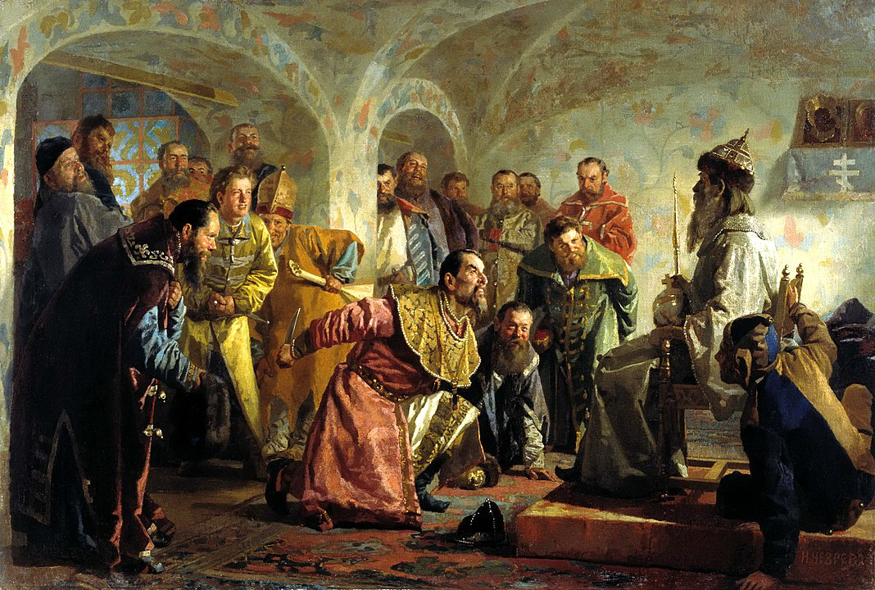
Опричнина
Опричнина — система насильственного укрепления личной власти царя Ивана IV Грозного. Существовала с 1565 по 1572 годы.
Введя опричнину он стремился разрешить задачи завершения централизации государства, преодолеть сопротивление боярской оппозиции, добиться укрепления режима личной власти и разделаться с врагами.

Slide 19
Причины
сложности внутренней обстановки в стране
Цели
устранить волнения в ряду приближенных правителя.
Подавление боярско-княжеского сопротивления
стремление Ивана Грозного к неограниченной власти.
Уничтожение удельной системы

Slide 20
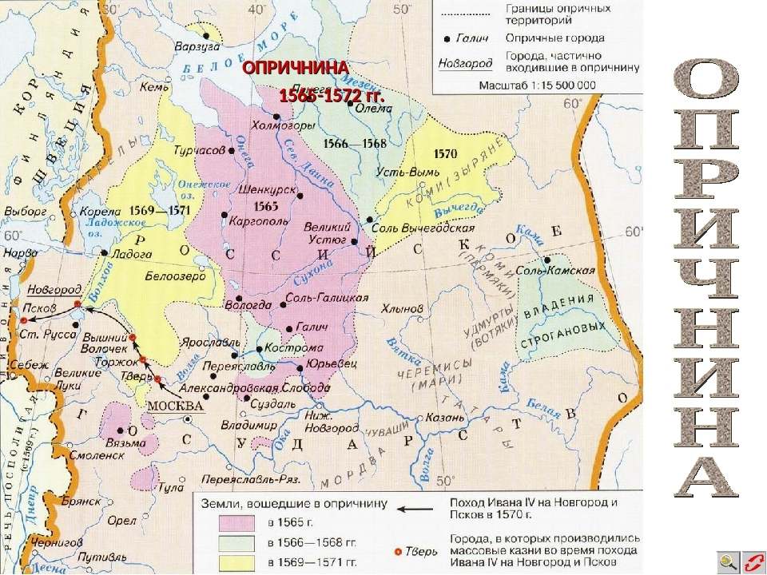
Учреждение опричнины
Вся территория государства была разделена на «опричнину» и «земщину», такое деление было чрезвычайным, подчиненным политическим целям. В опричнине параллельно с земщиной сложилась система органов управления государством: свои дума, приказы, личная гвардия царя.

Slide 21
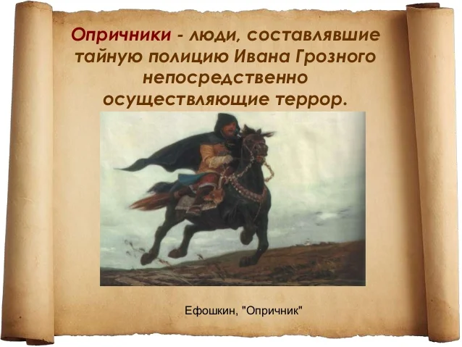
Опричное войско
Состав опричного войска был неоднородным: среди опричников были и князья, и бояре, иностранные наемники, просто служилые люди. Численность опричного войска достигала 5-6 тыс. человек.

Slide 22
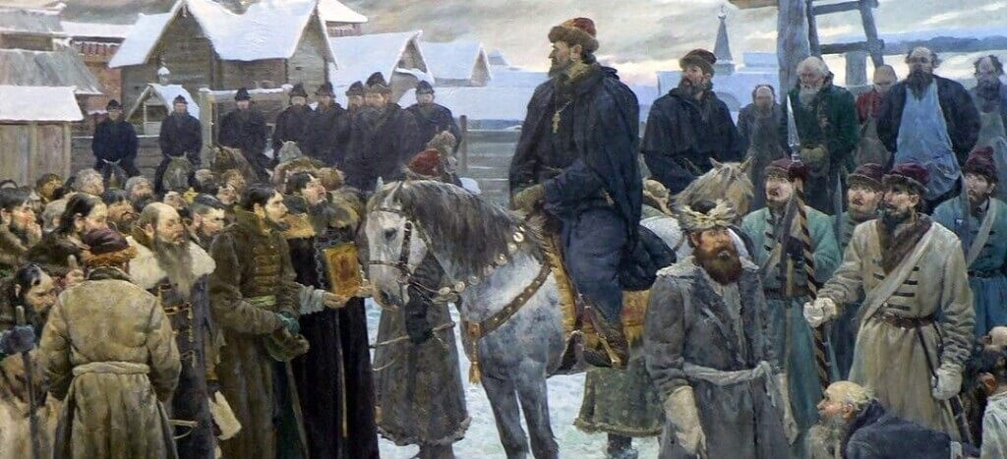
Конец опричнины
В результате, постоянные набеги крымского ханства, продолжающаяся война против Ливонии, внутренние беспорядки в стране, слабая обороноспособность всего государства способствовали тому, что Иван Грозный отказался от идеи опричнины. Осенью 1572 года опричнина была отменена.

Slide 23
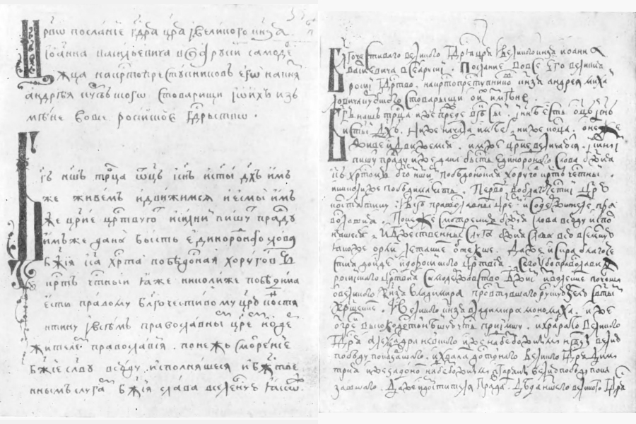
Идеология царской власти в рассуждения и писаниях Ивана Грозного
“...какое управление бывает при многоначалии и многовластии?”
“...царской же власти позволено действовать страхом, и запрещением, и обузданием и строжайше обуздать безумие злейших и коварных людей”
“...кто противится власти — противится Богу; а кто противится Богу — тот именуется отступником, а это наихудшее из согрешений”

Slide 24
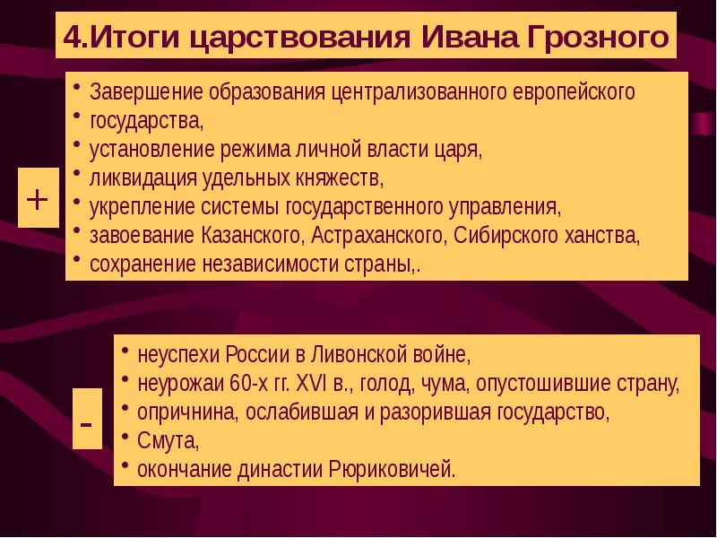

Slide 25
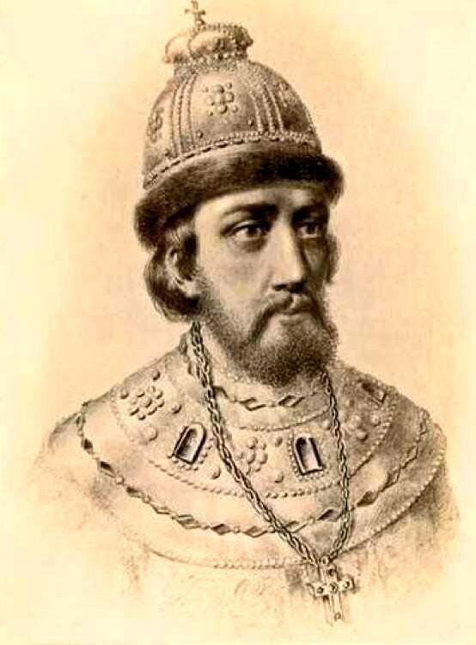

Slide 26
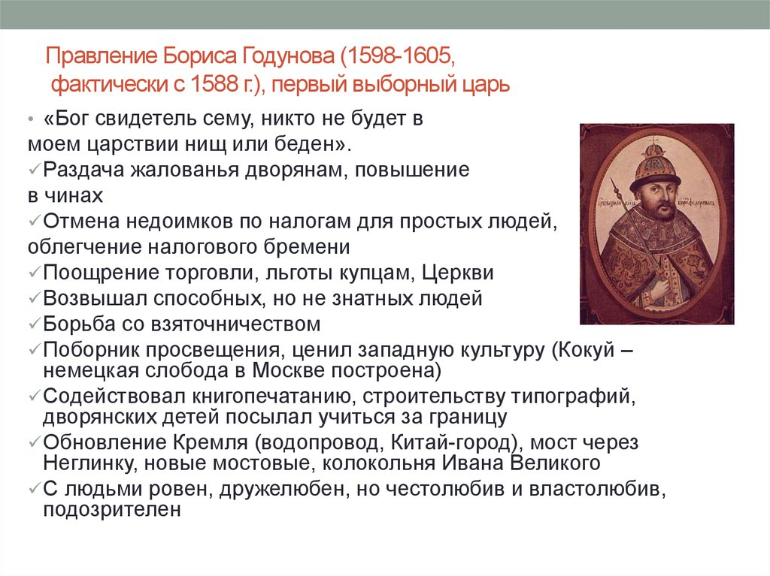

Slide 27
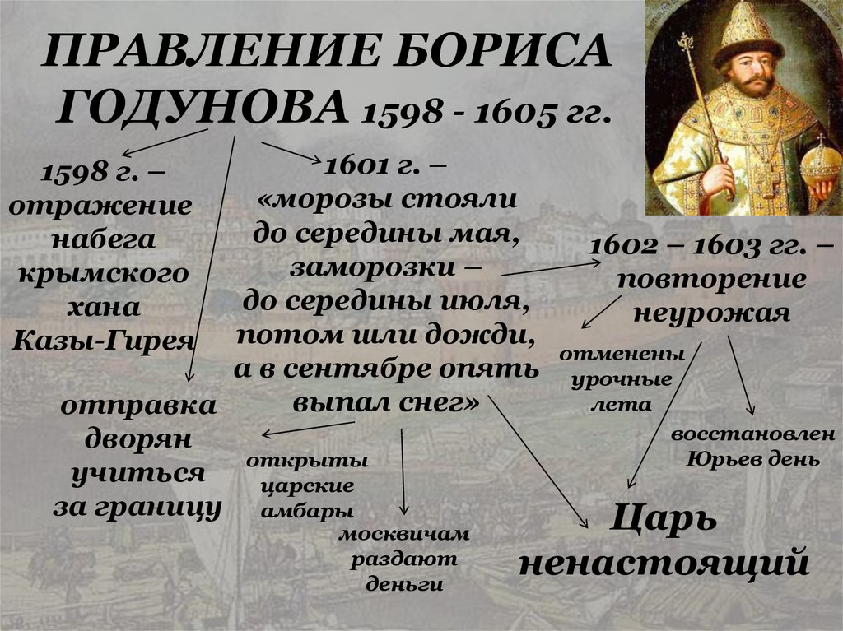

Slide 28
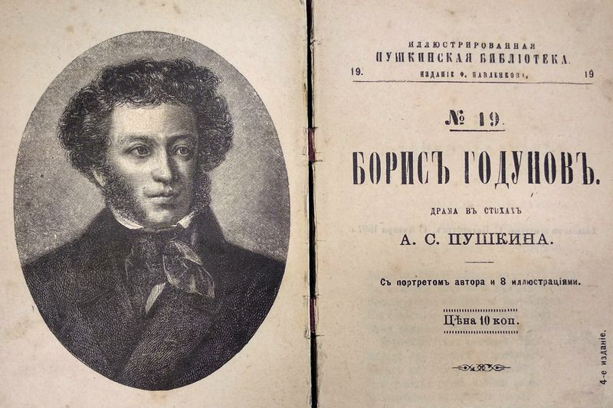
Мне счастья нет. Я думал свой народ
В довольствии, во славе успокоить,
Щедротами любовь его снискать —
Но отложил пустое попеченье:
Живая власть для черни ненавистна,
Они любить умеют только мертвых.
Бог насылал на землю нашу глад,
Народ завыл, в мученьях погибая;
Я отворил им житницы, я злато
Рассыпал им, я им сыскал работы —
Они ж меня, беснуясь, проклинали!
Пожарный огнь их домы истребил,
Я выстроил им новые жилища.
Они ж меня пожаром упрекали!
Вот черни суд: ищи ж ее любви.
Кто ни умрет, я всех убийца тайный:
Историческая драма Александра Сергеевича Пушкина, созданная в 1825 году во время ссылки в Михайловское.

Slide 29
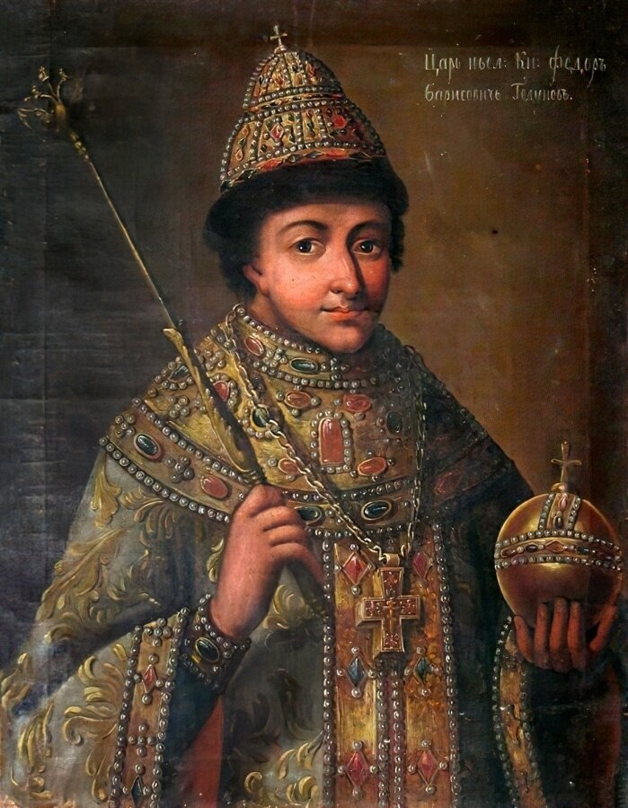
Федор II Борисович
Федор II Борисович
Любителям исторических произведений наверняка известен такой персонаж, выведенный пером А.С.Пушкина («Борис Годунов») и А.К.Толстого («Царь Борис»), как Федор Годунов. И, как вы, конечно же, знаете, сын царя Бориса успел даже немного поправить – всего 7 недель – рекорд среди царствующих особ в России. ), вполне мог стать выдающимся государем. Образованный и не лишенный талантов, подготовленный к престолу, он вполне мог повести нарождающееся Русское государство по пути развития и процветания. Но, вместо этого, разгорелась Смута…
Федор II Борисович

Slide 30
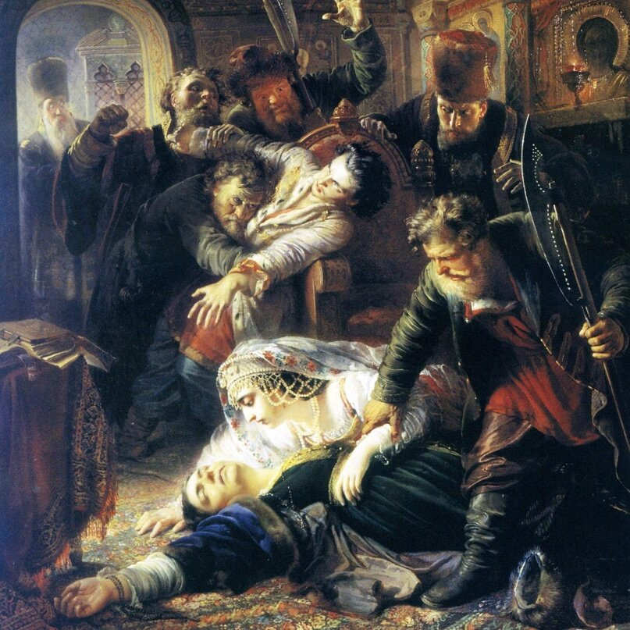
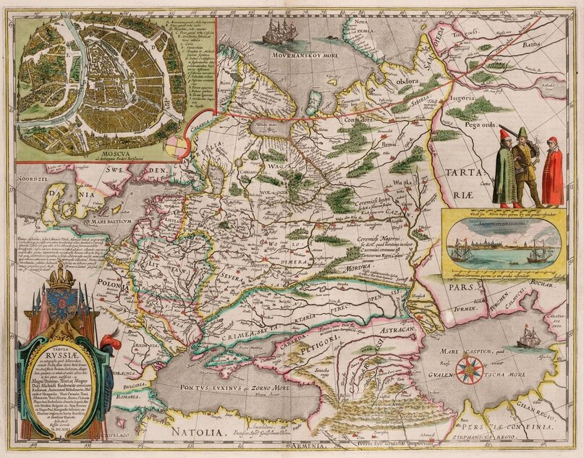
«Годунов чертеж»
.Е.Маковский, «Агенты Дмитрия Самозванца убивают Федора Годунова» (1862)
.Е.Маковский, «Агенты Дмитрия Самозванца убивают Федора Годунова» (1862)
.Е.Маковский, «Агенты Дмитрия Самозванца убивают Федора Годунова» (1862)
.Е.Маковский, «Агенты Дмитрия Самозванца убивают Федора Годунова» (1862)
.Е.Маковский, «Агенты Дмитрия Самозванца убивают Федора Годунова» (1862)
Годунов чертеж»
Е.Маковский, «Агенты Дмитрия Самозванца убивают Федора Годунова» (1862)

Slide 31
Карамзин выполнил заказ массонов на Ивана Грозного. Как оболгали русского царя рассказывает историк Вячеслав Манягин

Slide 32
Танец опричников remastered - поиск Яндекса по видео (yandex.ru)

